Slide 1
01
연구
컨퍼런스
여기에 연구 제목을 추가하세요
여기에 이름을 입력하세요
컨퍼런스 이름을 입력하세요
직함을 입력하세요

Slide 2
02
팁: 프레젠테이션 내의 다른 페이지로 이동하기 위해 링크를 사용하세요.
방법: 텍스트를 드래그하여 작업 도구 표시줄의 링크 아이콘을 클릭하고
연결하고자 하는 프레젠테이션 내의 페이지를 선택하세요.
안건
서론
가설
분석 및 결론
문제
방법론
추천 사항
문학적 검토
실행
화이트보드
프레임워크
결과
브레인스토밍

Slide 3

03
서론
  연구 배경의 필수 요점을 적으세요.
  연구의 중요성을 언급하세요.
  또한 연구의 목표를 논의할 수도 있습니다.
안건 페이지로 돌아가기

Slide 4
09
실행
안건 페이지로 돌아가기
3단계
연구의 이 단계에서 성취한
실행 항목을 논의하세요.
2단계
연구의 이 단계에서 성취한
실행 항목을 논의하세요.
1단계
연구의 이 단계에서 성취한
실행 항목을 논의하세요.

Slide 5
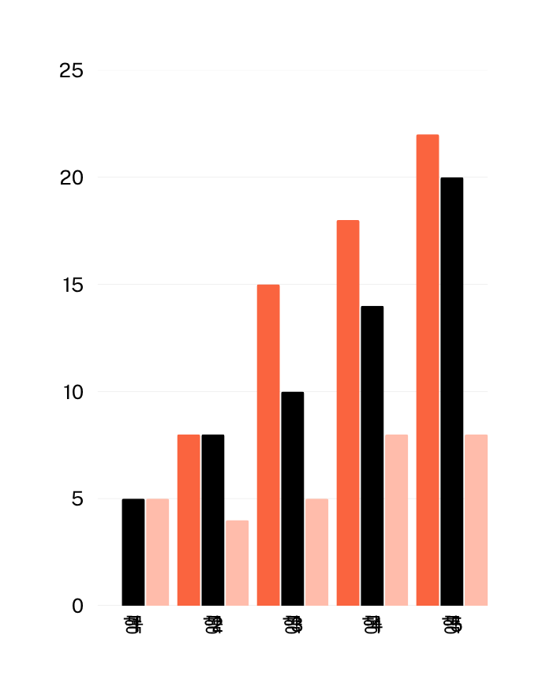
11
결과
여기에 결과에 대한
중요한 관찰을 적으세요.
  차트를 통해 결과를 도식화하세요.
  결과에서 발견한 내용을 간략하게 설명하세요.
안건 페이지로 돌아가기

Slide 6
11
결과
여기에 결과에 대한
중요한 관찰을 적으세요.
  차트를 통해 결과를 도식화하세요.
  결과에서 발견한 내용을 간략하게 설명하세요.
안건 페이지로 돌아가기

Slide 7
11
결과
여기에 결과에 대한
중요한 관찰을 적으세요.
  차트를 통해 결과를 도식화하세요.
  결과에서 발견한 내용을 간략하게 설명하세요.
안건 페이지로 돌아가기

Slide 8
11
결과
여기에 결과에 대한
중요한 관찰을 적으세요.
  차트를 통해 결과를 도식화하세요.
  결과에서 발견한 내용을 간략하게 설명하세요.
안건 페이지로 돌아가기

Slide 9
06
프레임워크
안건 페이지로 돌아가기
개요 | 지지자
연구를 인도해준 이론과 개념을 나열하세요. | 해당하는 경우 제안자 또는 사용된 이론 및 개념 배후의 인물을 언급하세요.

Slide 10



12
분석 및
결론
여기에 중요한
연구 분석을 적으세요.
  여기에 중요한
  연구 분석을 적으세요.
  여기에 중요한
  연구 분석을 적으세요.
안건 페이지로 돌아가기

Slide 11
07
여기에
연구 가설을 적으세요.
이를 뒷받침하도록 간략하게 설명하세요.
안건 페이지로 돌아가기

Slide 12
14
감사합니다!
질문이 있으신가요?

Slide 13
11
결과
여기에 결과에 대한
중요한 관찰을 적으세요.
  차트를 통해 결과를 도식화하세요.
  결과에서 발견한 내용을 간략하게 설명하세요.
안건 페이지로 돌아가기

Slide 14
11
결과
여기에 결과에 대한
중요한 관찰을 적으세요.
  차트를 통해 결과를 도식화하세요.
  결과에서 발견한 내용을 간략하게 설명하세요.
안건 페이지로 돌아가기

Slide 15
06
프레임워크
안건 페이지로 돌아가기
개요 | 지지자
연구를 인도해준 이론과 개념을 나열하세요. | 해당하는 경우 제안자 또는 사용된 이론 및 개념 배후의 인물을 언급하세요.

Slide 16
06
프레임워크
안건 페이지로 돌아가기
개요 | 지지자
연구를 인도해준 이론과 개념을 나열하세요. | 해당하는 경우 제안자 또는 사용된 이론 및 개념 배후의 인물을 언급하세요.

